Slide 1
Читательская грамотность
на уроке изобразительного искусства
в 5 классе
25.11.2024 года

Slide 4
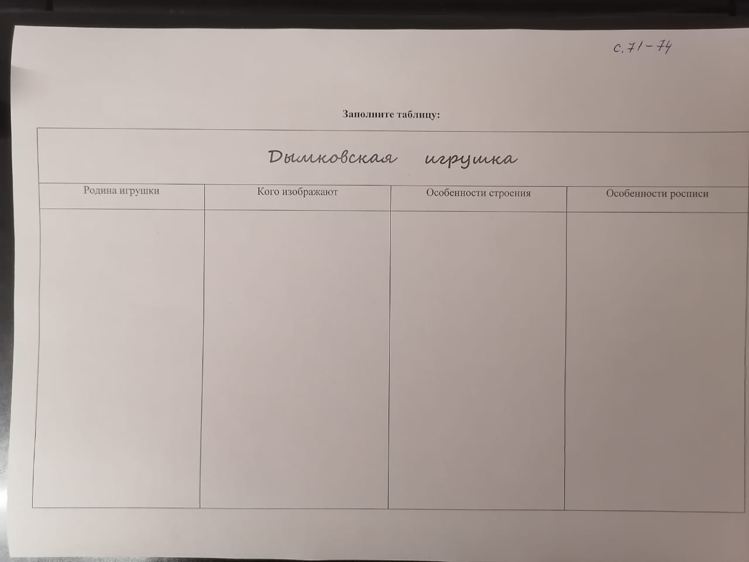
На уроке использовалась работа в группах. Были сформированы 3 группы по желанию учеников.
Задание 1 На умение выделять в тексте необходимую информацию

Slide 5
1 группа выбирала информацию про Каргопольскую игрушку, 2 группа – про Дымковскую игрушку, 3 группа – про Филимоновскую игрушку.

Slide 7
Задание 2 Работа с утверждениями, созданными по изучаемому тексту

Slide 9
Задание 3 «Мозаика» . Собрать разрозненный текст

